Slide 1
פעילות ליצירת קולאז'
תחרות נתיב האור- תשע"ז
חושבים בטוח בחשמל!

Slide 2
תקנון התחרות
מטרות התחרות:
לחשוף את התלמידים והקהילה למסרים של "נתיב האור" בדרך יצירתית.
ליצור עבודת צוות וחשיבה משותפת בין ילדי בית הספר.
ליצור באמצעות הקולאז' כלי הסברה למסרי "נתיב האור" בקהילה.
הקולאז' יעביר מסרים של בטיחות.

Slide 3
תקנון התחרות
קולאז'- (קולאז (בעברית: הֶדְבֵּק) הוא מדיה אמנותית שבה נעשה שימוש בפיסות עיתון, נייר או אריג לכדי יצירת תמונה דו-ממדית. בדומה לציור, המבע האמנותי מבוטא באמצעות צבע, צורה, קומפוזיציה וכדומה, אך בנוסף לכך קיימים בקולאז' רבדים נוספים של הבעה הנגזרים מתכנים קיימים על גבי פיסות הנייר (כמו תמונות או טקסט), אופן קריעתם או גזירתם ושימוש בחומרים לא שגרתיים (https://he.wikipedia.org)

Slide 4
שלבי התחרות:
שלב א'- פנייה לכל בתי הספר בתוכנית
המסבירה את מהות התחרות.
שלב ב'- שליחת צילום יצירת הקולאז' למנחה נתיב האור
בבית הספר עד לתאריך 1/3/2017 סיום התחרות.
שלב ג'- ועדה פנימית תבחר את 10 היצירות קולאז' הזוכות בכל מחוז של משרד החינוך, סה"כ 60 יצירות.
שלב הזכייה- ועדה ארצית תבחר6 יצירות, אחת מכל מחוז שיעלו לגמר. בתום הגמר קולאז' אחד ייבחר כמנצח.
הזוכים
הודעה לבתי הספר הזוכים תשלח בכתב בדוא"ל עד לתאריך 20/03/2017, הודעות יועברו גם לנציגי הרשות המקומית. בהמשך יתפרסמו הזכיות באתר האינטרנט של התוכנית, ובכלי תקשורת נוספים, לפי שיקול דעתה של חברת החשמל.
60 היצירות שעלו לשלב הגמר יוצגו בתערוכה דיגיטלית באתר נתיב האור.
חברת החשמל תפיק ותדפיס את הקולאז' הזוכה על גבי תיקי בד שיחולקו לזוכים במקום הראשון.

Slide 5
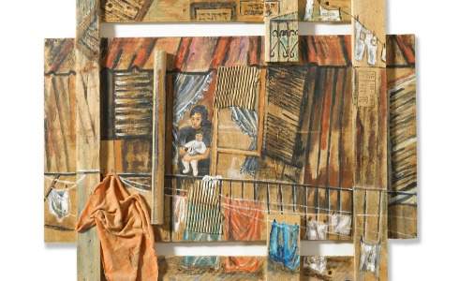
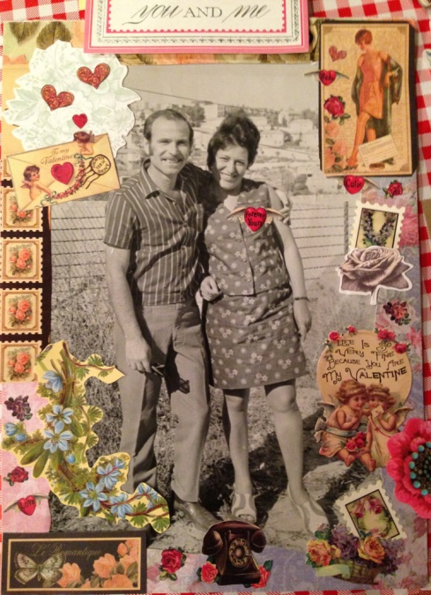
קולאז'- הדבק
מה מספרת לנו התמונה?
באלו חומרים השתמשו ליצירת הקולאז'?

Slide 6
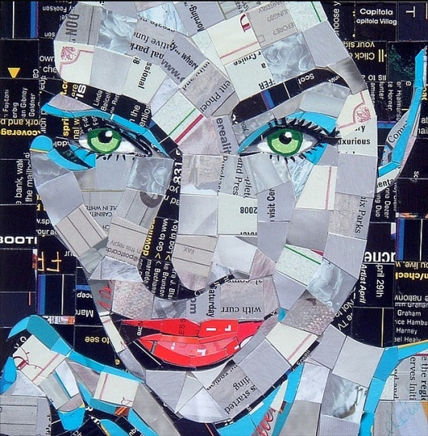
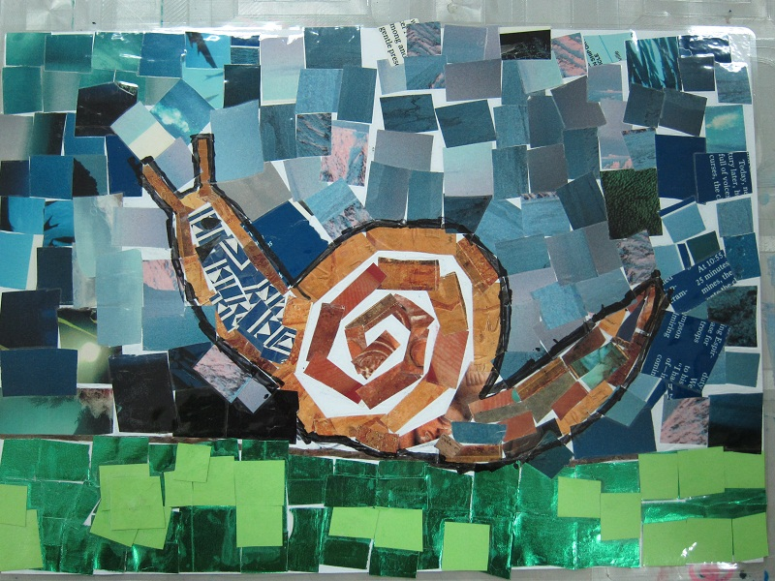
קולאז'- הדבק

Slide 7
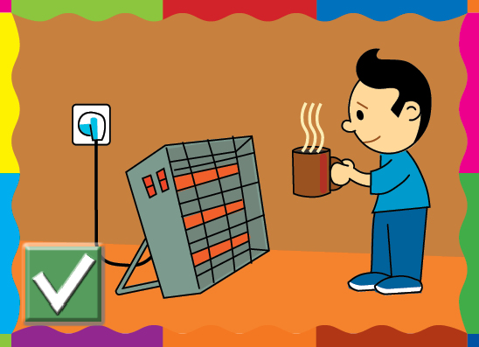
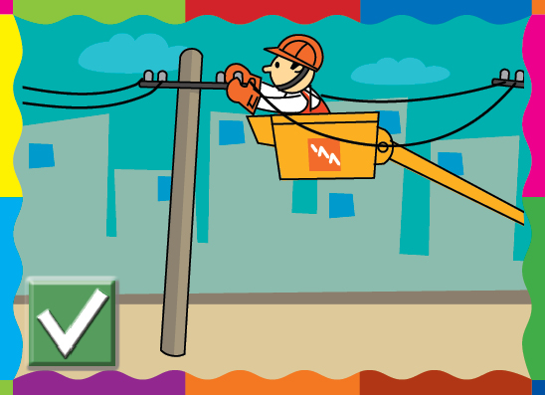
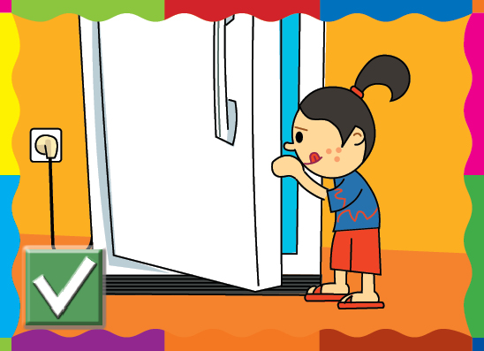
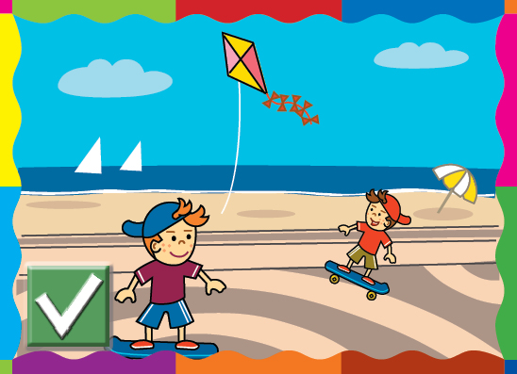
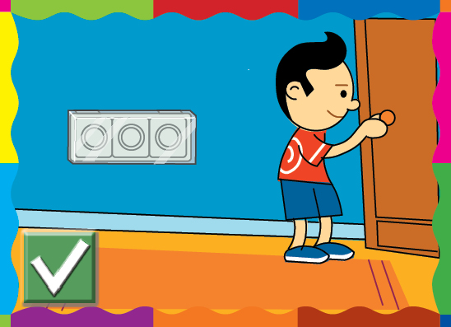
האם אתם זוכרים את כללי הבטיחות? נסחו כלל לכל תמונה

